Slide 1
냉방 추천 소프트웨어
정호현

Slide 2


Goal
IDEA
Algorithm
Result
Application
To-do

Slide 3
Goal
사용자 위치정보를 통해 효율적인 냉방을 추천해주는 프로그램 개발

Slide 4


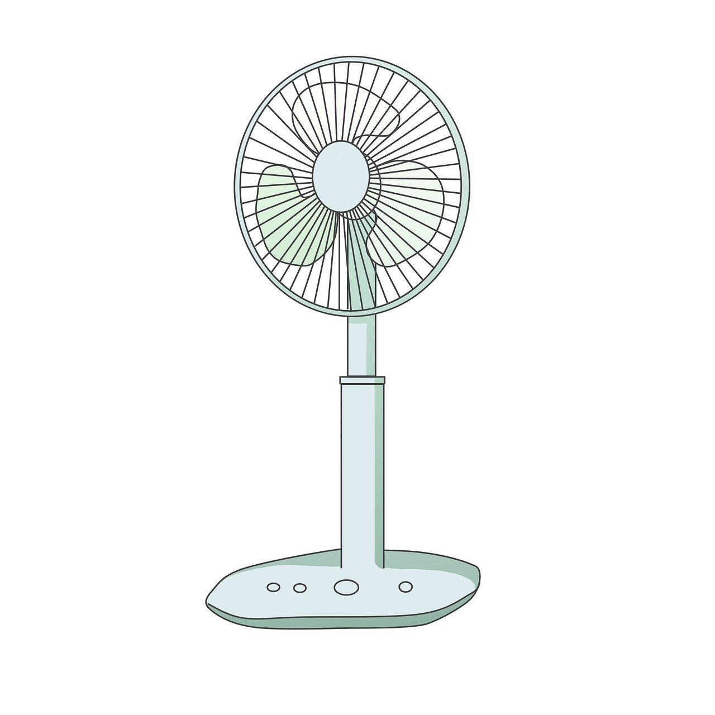


OR
사용자의 위치정보를 통해 사용자 주변의 날씨정보를 받아온다.
받아온 날씨정보와 사용자에게 입력 받는 정보를 토대로 선풍기 혹은 에어컨의 사용을 추천한다.

Slide 5
Algorithm – Overview
사용자의 위치정보를 통해 사용자 주변의 날씨정보를 받아온다.
받아온 날씨정보를 토대로 체감온도와 불쾌지수를 계산한다.
사용자에게 선풍기와 에어컨의 전력사용량을 W단위로 입력 받는다.
날씨 정보에 따라 선풍기, 에어컨을 사용했을 경우 각각 예상되는 체감온도
불쾌지수를 계산한다.
계산된 값을 토대로 선풍기 혹은 에어컨의 사용을 추천한다.

Slide 6
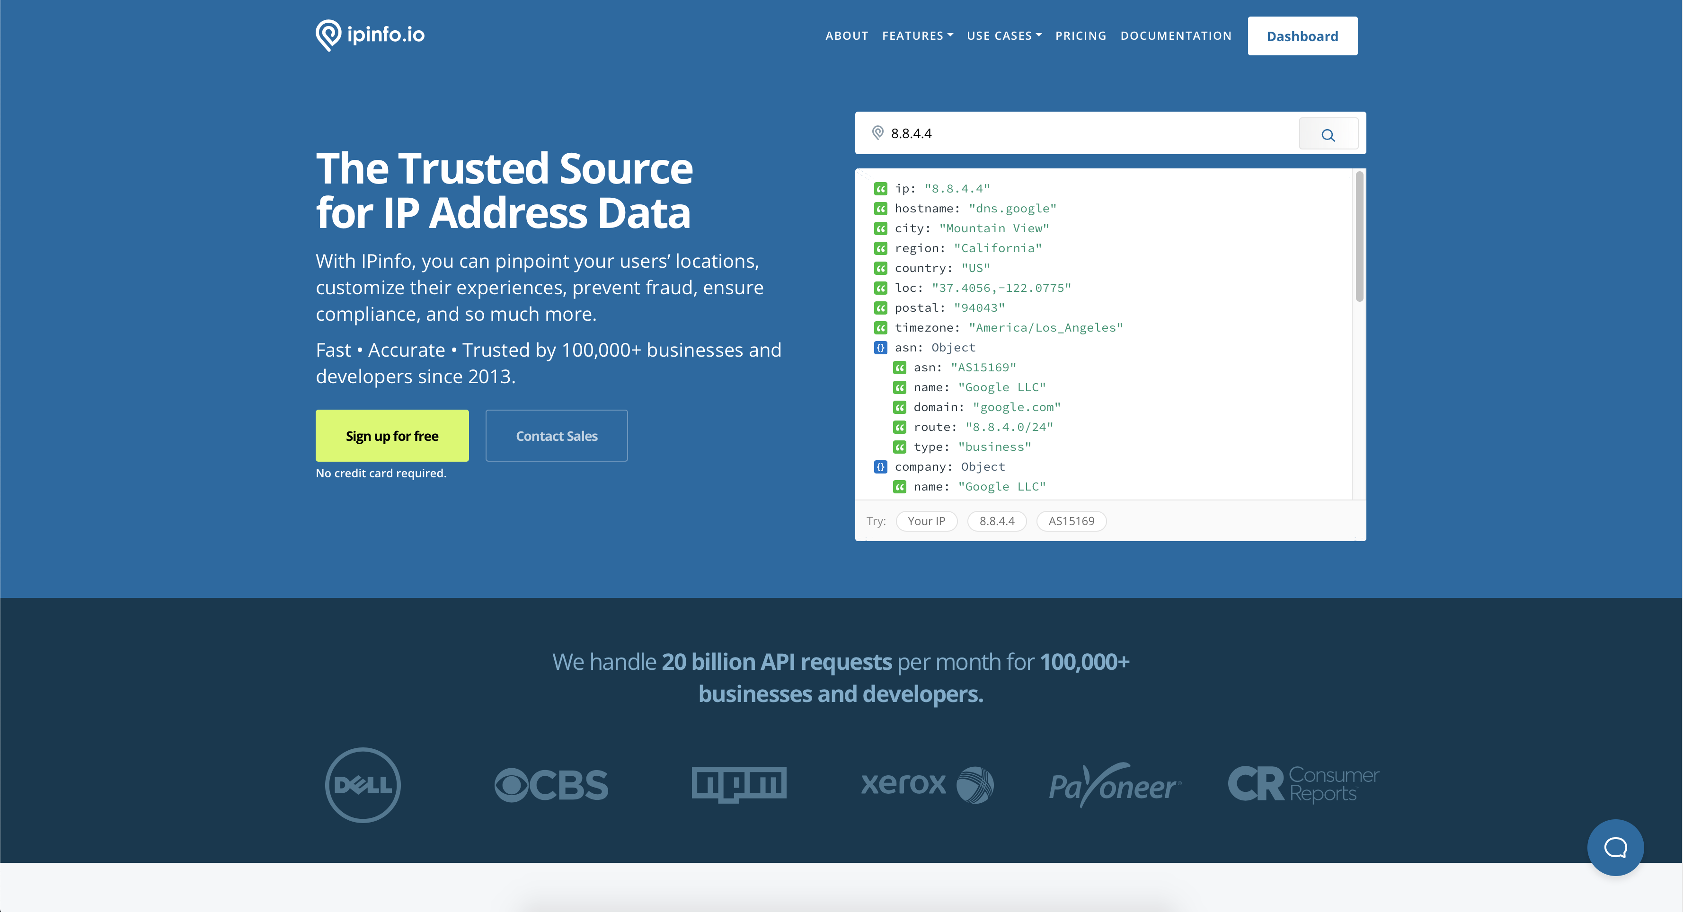
Algorithm – 'http://ipinfo.io/json'
ipinfo.io는 IP주소와 관련된 정보를 제공하는 웹 기반의 서비스로 IP주소의 위치, 국가, 도시 등과 같은 정보를 반환한다.
ipinfo.io는 간단하고 사용하기 쉬운 API도 제공하며, 이를 개발자들은 자신의 애플리케이션에 통합하여 IP 주소 관련 정보를 자동으로 수집할 수 있다.
ipinfo.io를 활용하여 사용자의 지리적 정보를 파악해 해당정보를 통해 날씨정보를 받아왔다.

Slide 7
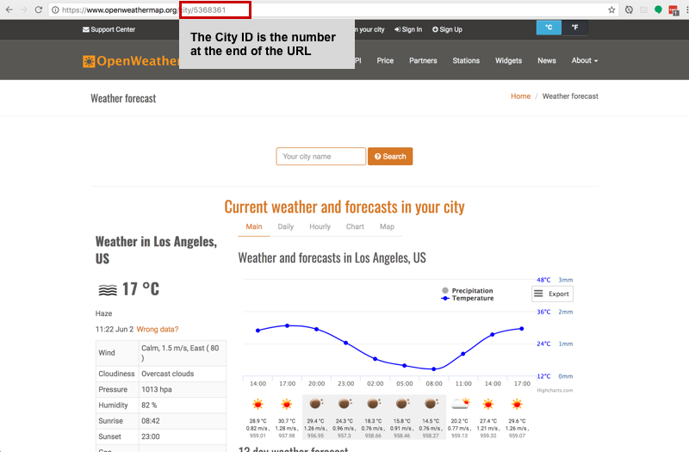
Algorithm – 'http://api.openweathermap.org'
OpenWeatherMap은 날씨 정보를 제공하는 온라인 기상 서비스 및 API 제공 업체이다.
OpenWeatherMap은 사용자가 전 세계의 다양한 지역에 대한 실시간 및 예보 날씨 데이터를 얻을 수 있도록 한다.
OpenWeatherMap을 활용하여 날씨 정보를 받아왔다.

Slide 8

Algorithm – 체감기온, 불쾌지수 계산
체감기온은 기온과는 다른 개념으로, 실제 온도는 얼마인지와 상관없이 바람이나 습도 등의 기상 조건에 따라 체감되는 기온 이다.
불쾌지수는 기온과 습도를 고려하여 인체가 느끼는 불쾌함의 정도를 나타내는 지수로 더위를 느끼는 정도를 평가하여, 높은 습도와 고온이 함께 발생할 때 더욱 불쾌하게 느끼는 상황을 반영한다.
체감기온과 불쾌지수는 날씨 정보를 토대로 계산한다.

Slide 9

Algorithm – 전기사용량, 전기세 계산
소비전력을 사용자에게 입력 받는다.
입력 받은 소비전력을 통해 시간 당 전기사용량을 계산한다.
전기사용량으로 예상 전기세를 계산한다.

Slide 10
Algorithm – 냉방 추천
비가 오는 여부에 따라 창문의 개방 가능여부를 판단하였다.
선풍기 사용 시 1시간 후 예상 체감기온과 불쾌지수를 토대로 선풍기 또는 에어컨의 사용 추천을 결정한다.
선풍기 또는 에어컨 사용 추천 시 추천하는 냉방제품의 시간 당 예상 전기세를 출력한다.

Slide 11
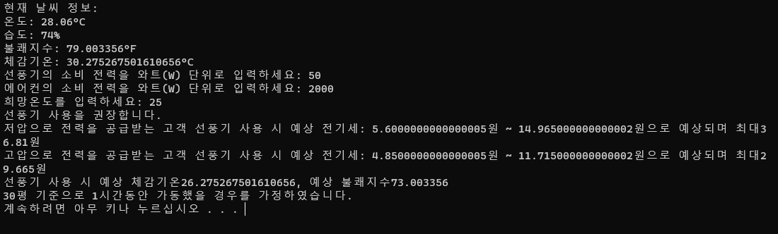
Result

